Slide 1
LEY DE INGRESOS
II. Por lo que se refiere al Impuesto sobre adquisición de inmuebles, a las comprendidas en las fracciones I y II, el equivalente de 4 a 6 días de salario mínimo general vigente en el Estado de Michoacán.

Slide 2
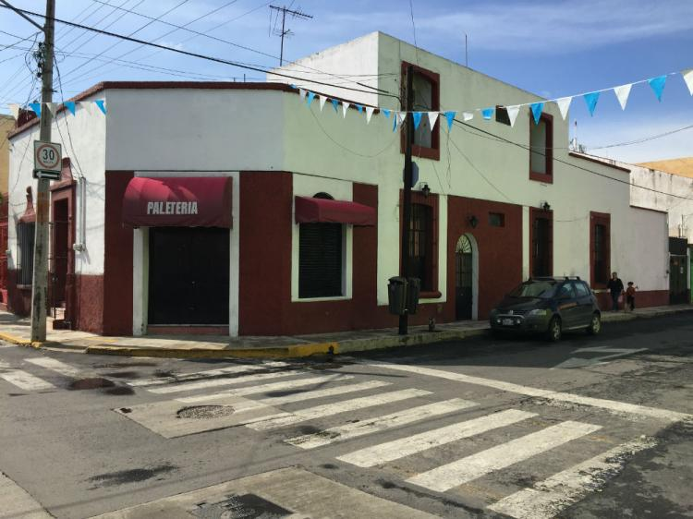
I.S.A.I. DISTINTOS USOS Ley de Hacienda Municipal
Para el caso de adquisición de inmuebles construidos que tengan distintos usos, las reducciones que le correspondan conforme al artículo 53 de esta Ley, serán aplicadas proporcionalmente, dicha proporción será determinada en función del valor del inmueble que tenga cada parte con distinto uso, respecto del valor total del predio determinado en el avalúo que se presenta anexo al aviso de adquisición de inmuebles.

Slide 3
I.S.A.I. Ejemplo con distintos usos 1
USO DEL PREDIO: CASA-HABITACIÓN CON LOCAL COMERCIAL
CÓDIGO DE SUPERFICIE VALOR VALOR
CONSTRUCCIÓN UNITARIO
TERRENO 190 765 145,350
CONSTRUCCIÓN 2123 70 2,015 141,050
1222 60 1,174 70,440
VALOR CATASTRAL TOTAL DEL INMUEBLE $ 356,840
EL CÓDIGO 2123 ES VIVIENDA Y EL 1222 ES COMERCIAL
TODOS LOS CÓDIGOS DE CONSTRUCCIÓN QUE EMPIECEN CON 11, 21, 31 SON VIVIENDA

Slide 4
I.S.A.I. Ejemplo con distintos usos 2
VALOR DEL TERRENO $ 145,350 VALOR TOTAL DEL INMUEBLE $ 356,840
VALOR DE LA CONSTRUCCIÓN
Vivienda $ 141,050
Comercio $ 70,440
S u m a $ 211,490 ---------------- 100 % Construcción
$ 141,050 ------------------- x
x = ((141,050 ) * 100 ) / 211,490 = 66.69 % Vivienda
66.69 % de vivienda 33.31 % comercio
Reducciones x Porcentaje Proporción Reducción real
Valor de la vivienda 237,976.59 462,330.00 66.69 % = 308,327.87 237,976.59
Valor de lo comercial 118,863.41 30,822.00 33.31 % = 10,266.80 10,266.8
------------------- -------------------
356,840.00 248,243.39

Slide 5
I.S.A.I. Ejemplo con distintos usos 3
LIQUIDACIÓN DEL IMPUESTO SOBRE ADQUISICIÓN DE INMUEBLES
VALOR DEL AVALUÓ 356,840.00
REDUCCIÓN 248,243.39
VALOR BASE 108,596.61 TASA 2 %
TOTAL 2,171.91

Slide 6
Valores de UMA

